Slide 1
後壁國小防災校園建置
到校輔導訪視

Slide 2
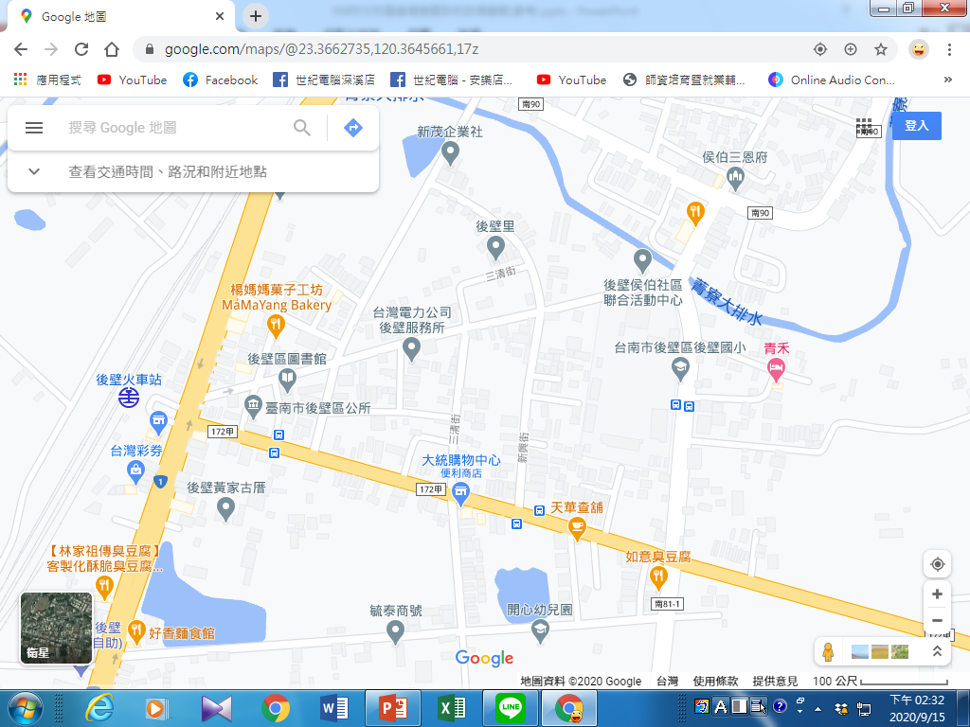
學校基本資料
住址：臺南市後壁區後壁里195號
班級數：11班+幼稚班2班
學生數：200人+幼稚園45人
教職員工：28人（正式編制）

Slide 3
後壁國小校區災害潛勢評估結果
災害類型 | 判定年度 | 潛勢結果 | 詳細說明
地震 | 109 | 中 | 耐震評估60≦ Ei 值≦125 或0.1＜ DI 值＜0.2各類活動斷層兩側超過200公尺範圍
淹水 | 109 | 低 | 累積雨量達 450毫米，學校可能仍未淹水
坡地 | 109 | 低 | 校園周邊200公尺範圍以下無土石流潛勢溪流或影響範圍或順向坡
人為 | 109 | 中 | 人為災害高或低潛勢之1至5項條件中，同時滿足任2項以下條件者
輻射 | 109 | 無潛勢 | 無輻射災害潛勢
海嘯 | 109 | 無潛勢 | 無海嘯災害潛勢

Slide 4
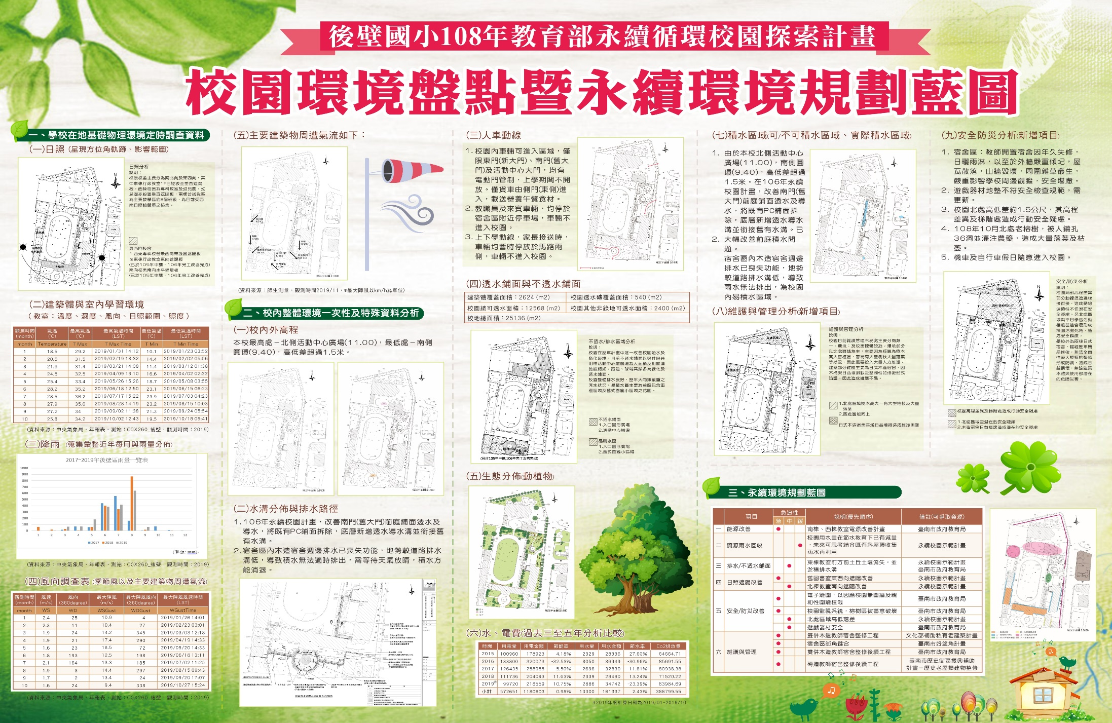

Slide 5
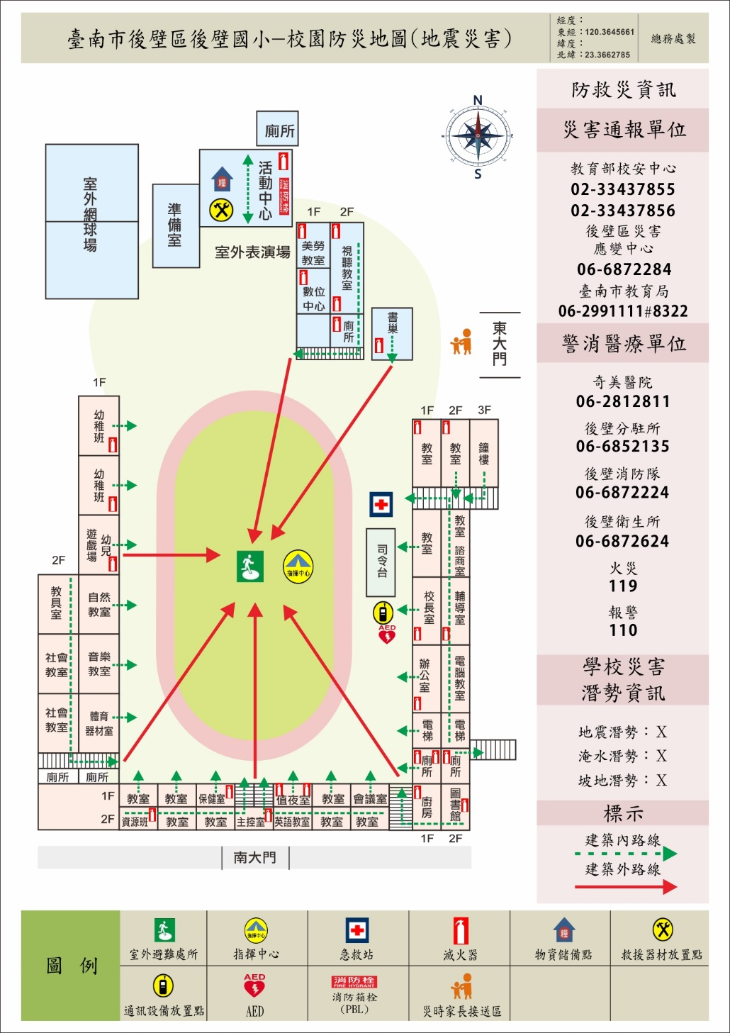
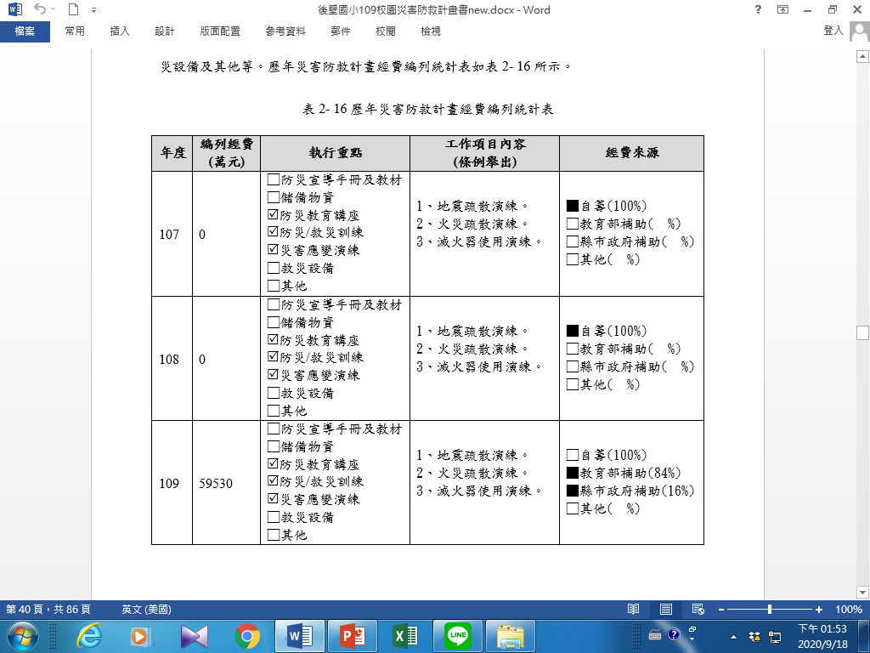

委員要求改善情形
地圖經緯度修正 圖例在地圖中標示 符合教育部版本 修改計畫經費編例統計表

Slide 6
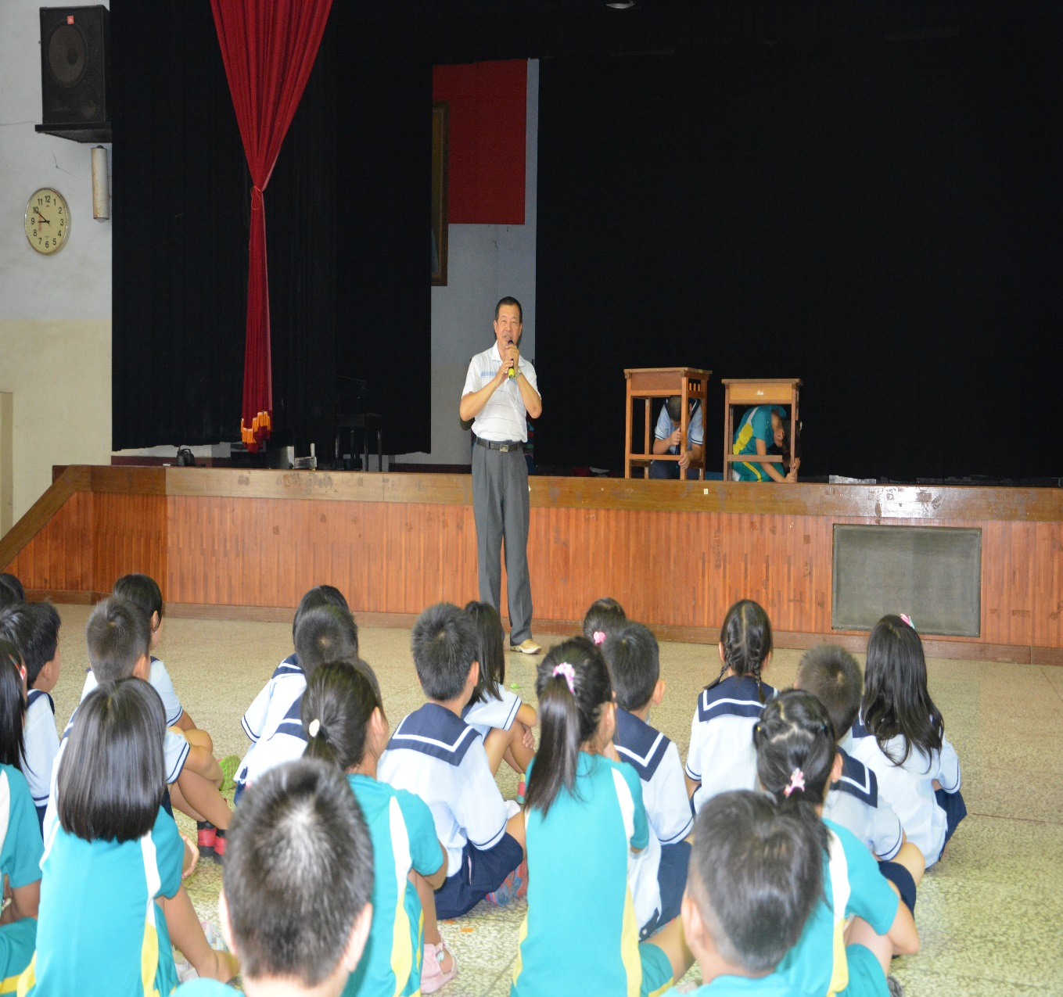
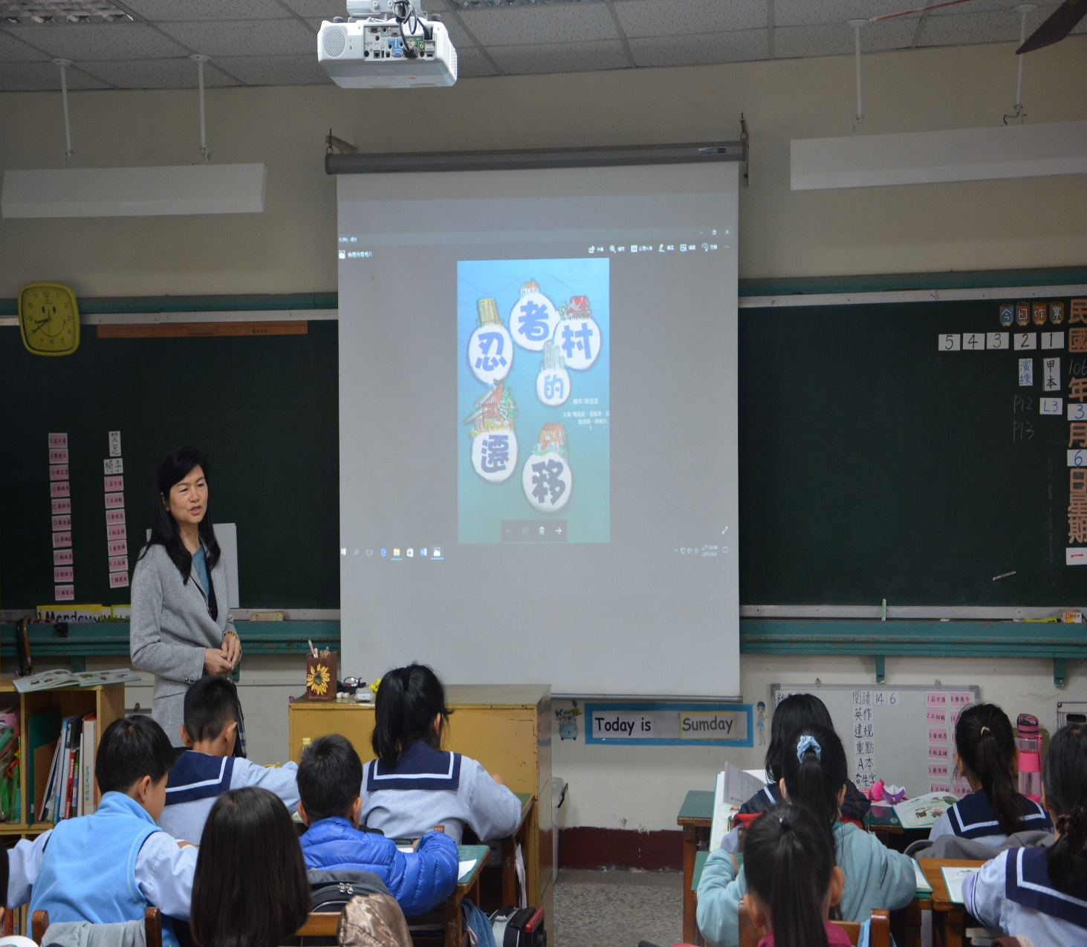
防震教學

Slide 7
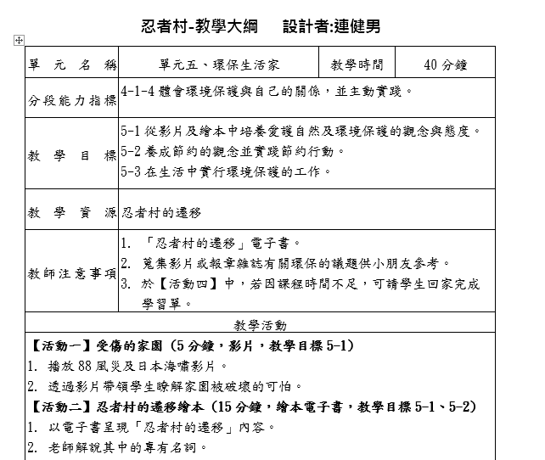
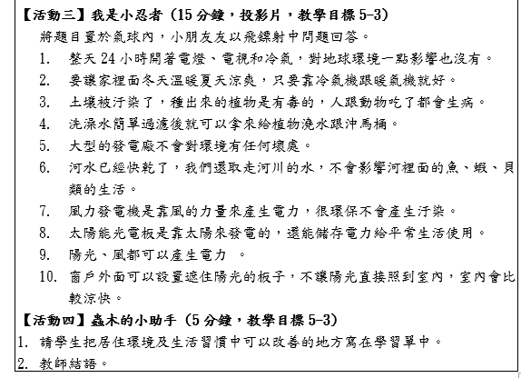

教案設計

Slide 8
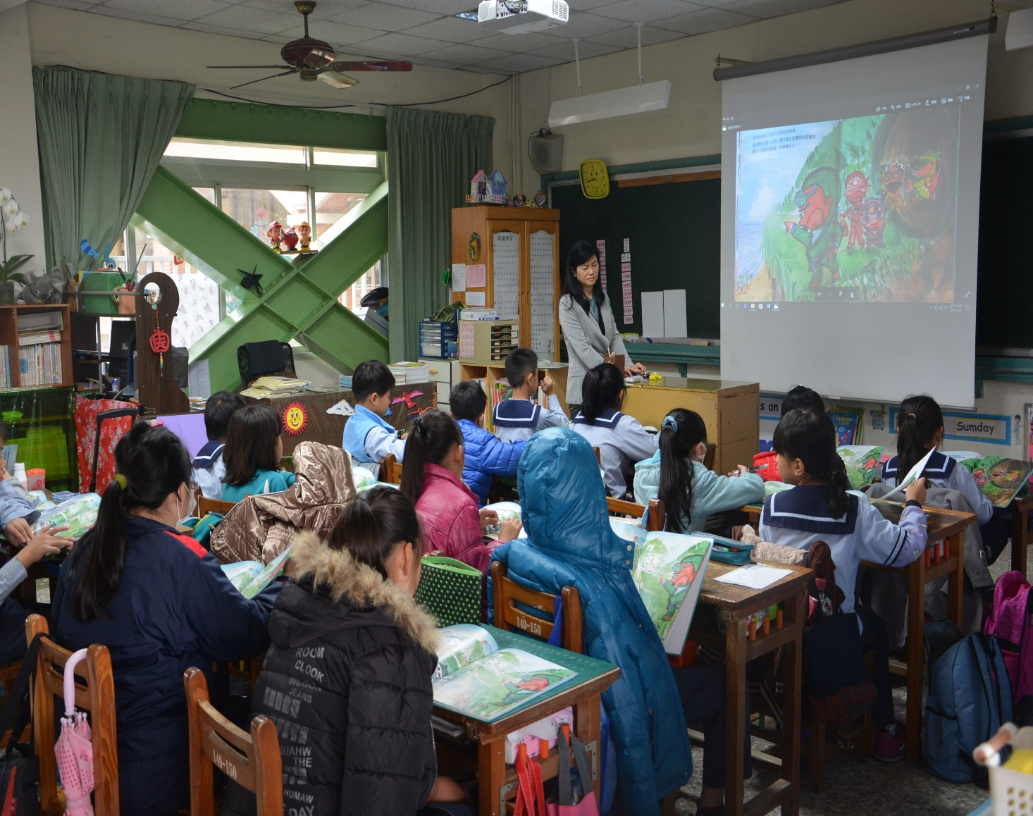
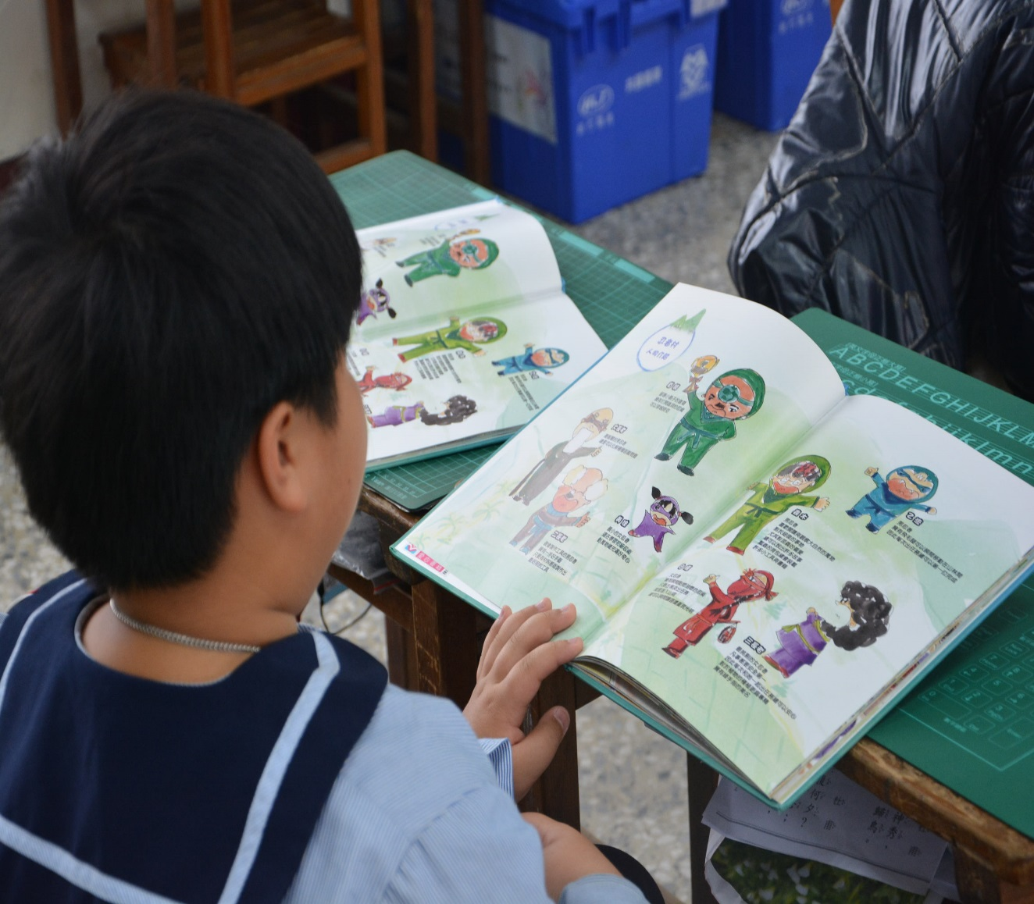

防災繪本教學--- 忍者村的遷移

Slide 9
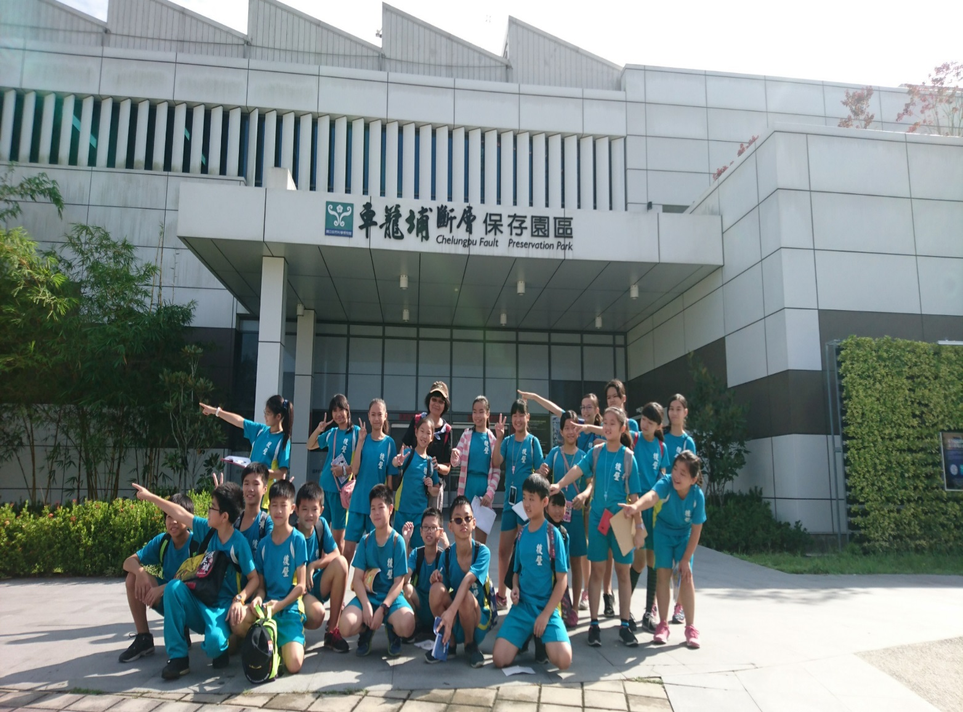
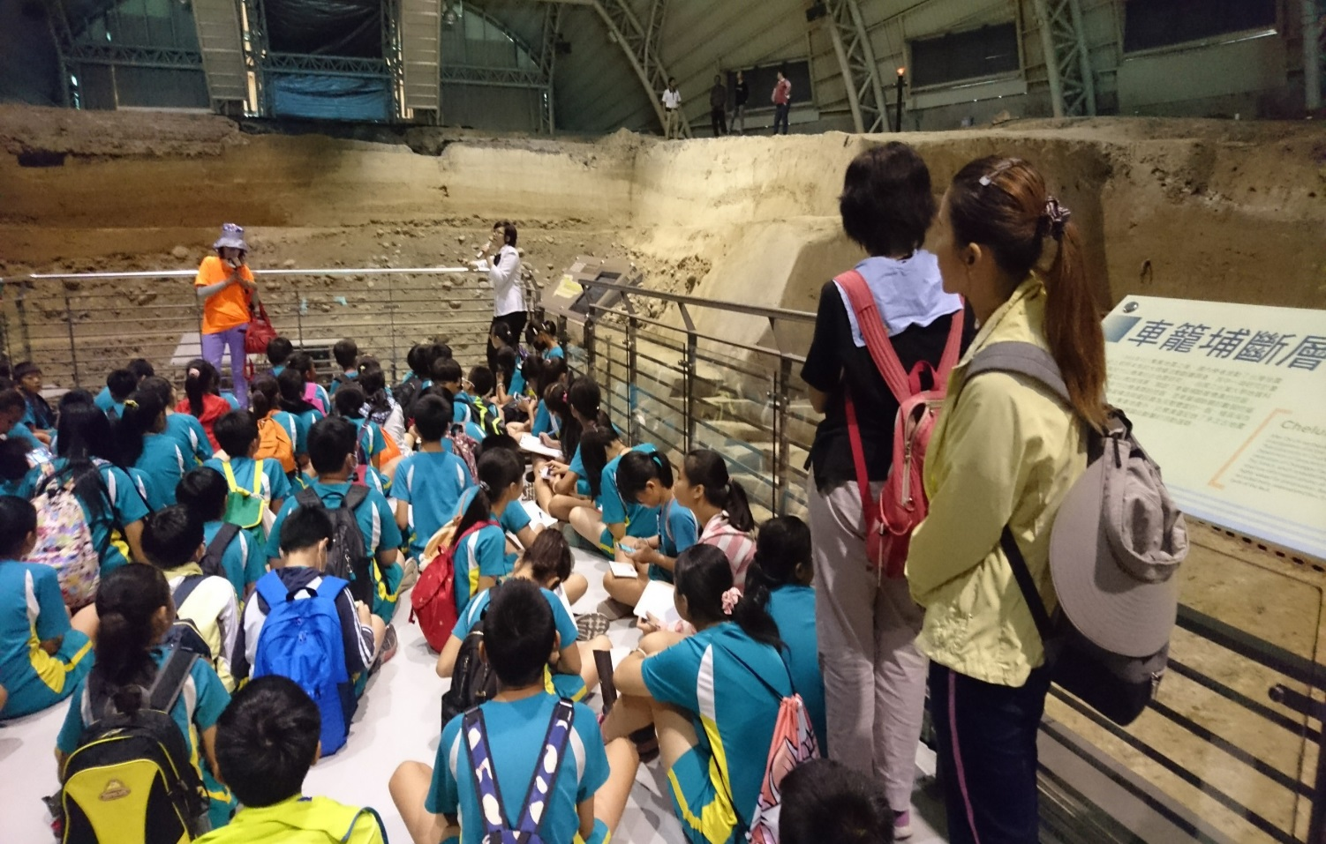

車籠埔斷層 校外參訪

Slide 10
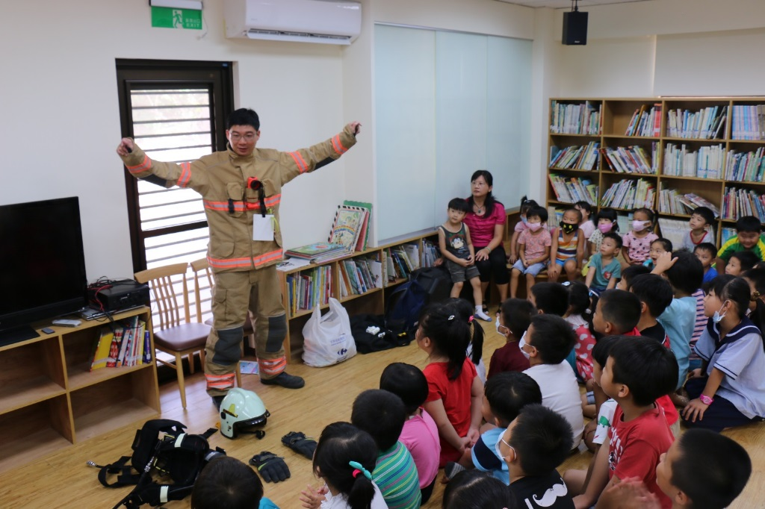
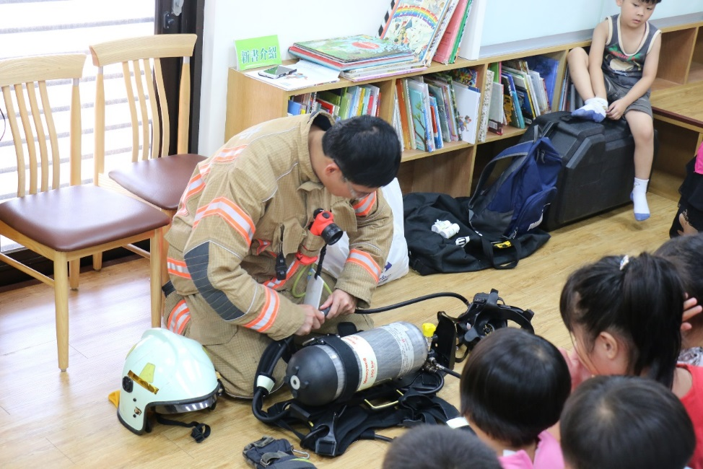
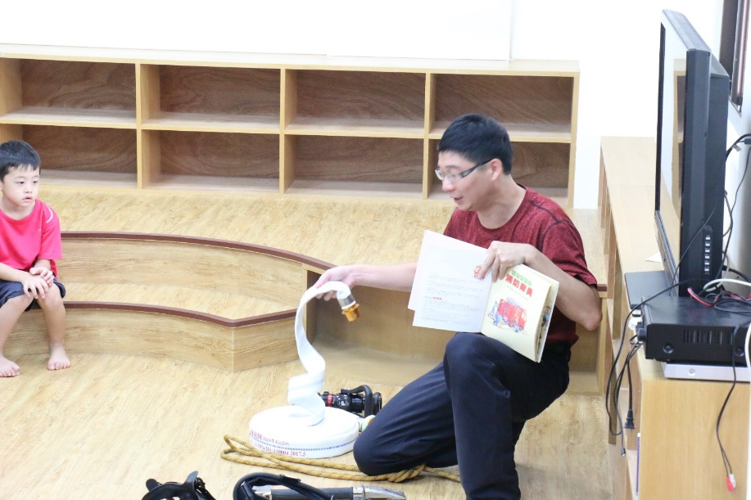
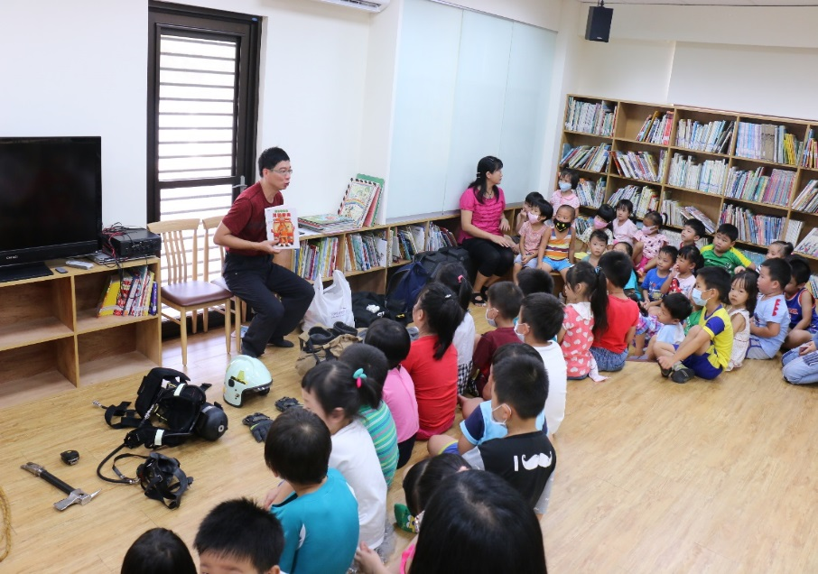
消防知識宣導
消防知識融合繪本教學

Slide 11
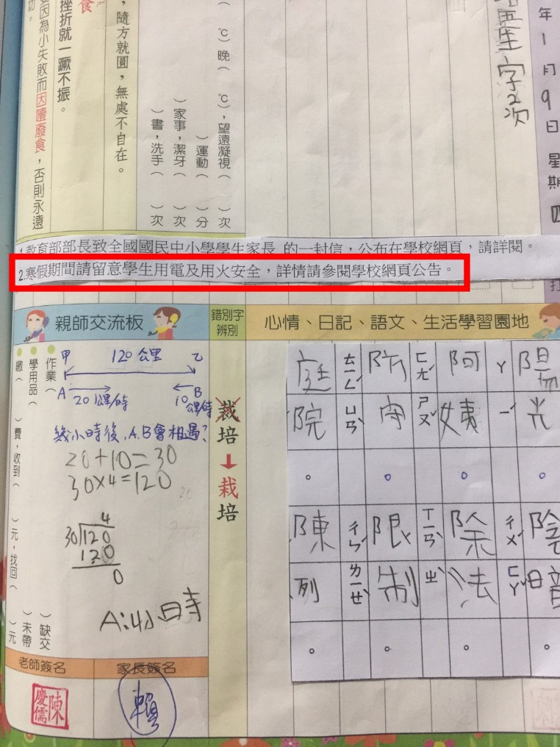
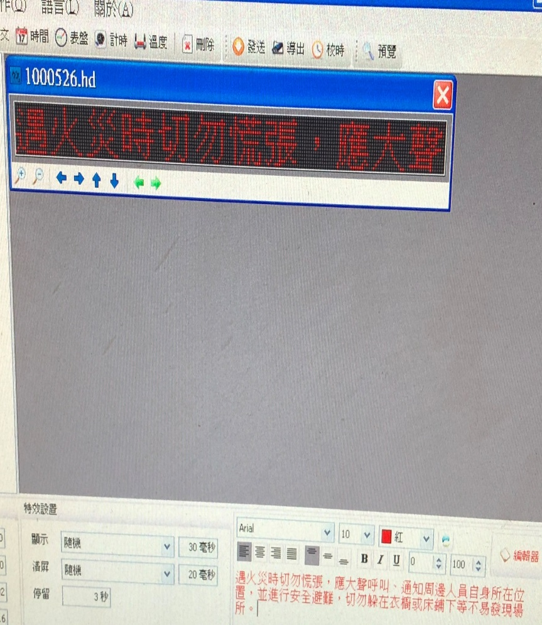
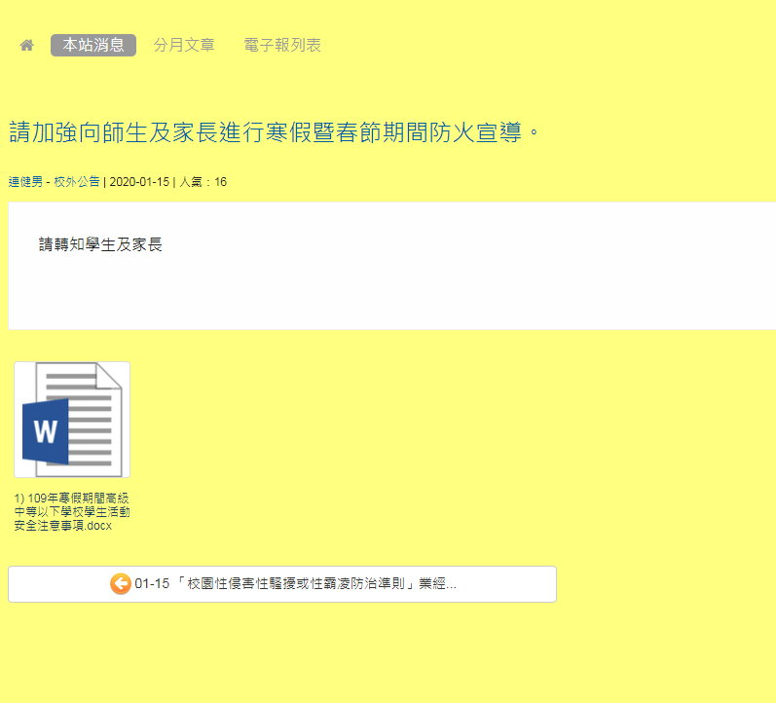
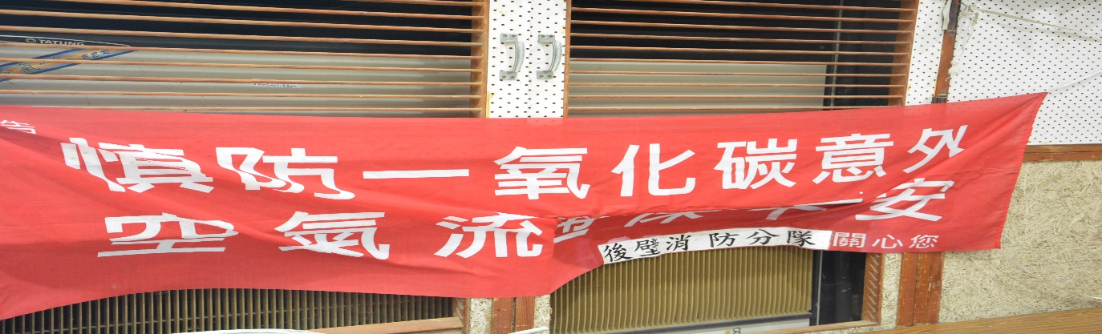
防火 用電 慎防一氧化碳 各項宣導
親師溝通 電子看板宣導 校園網站宣導
活動中心 布條宣導

Slide 12
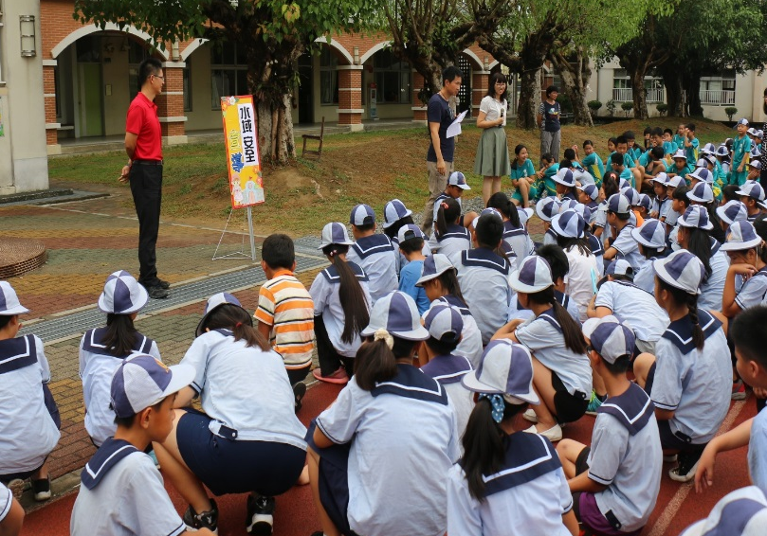
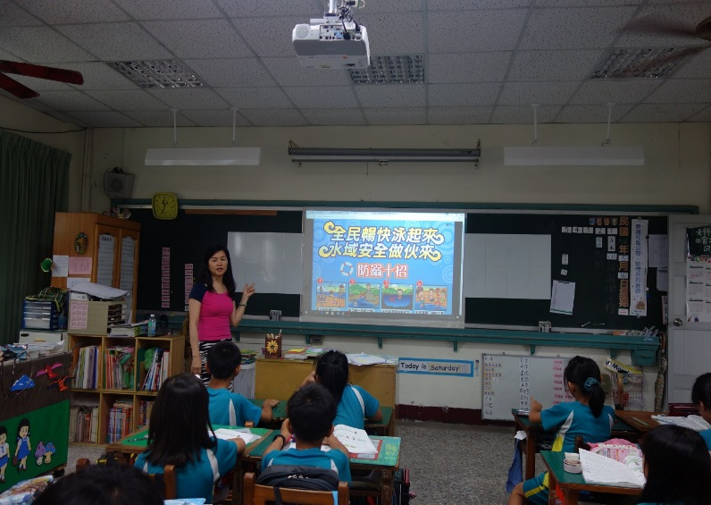
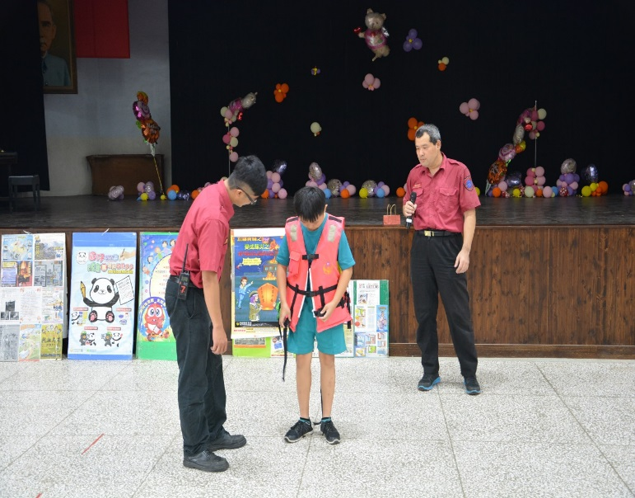
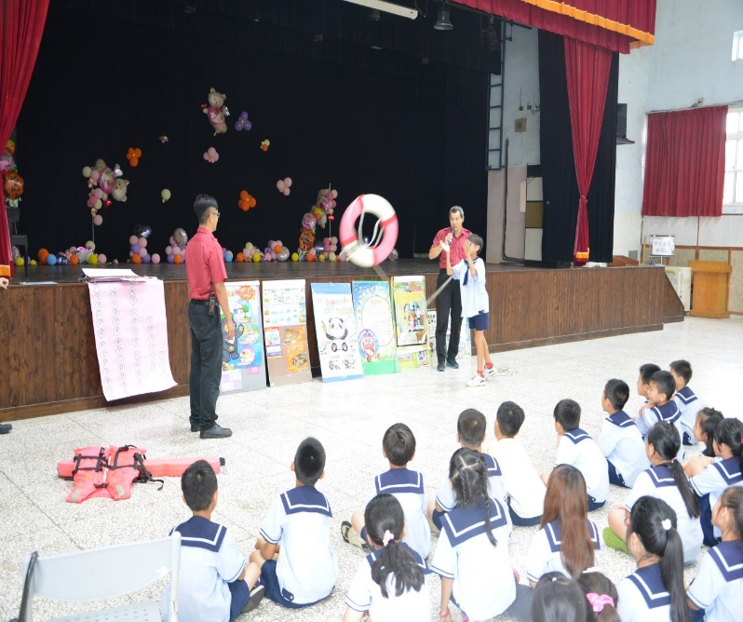
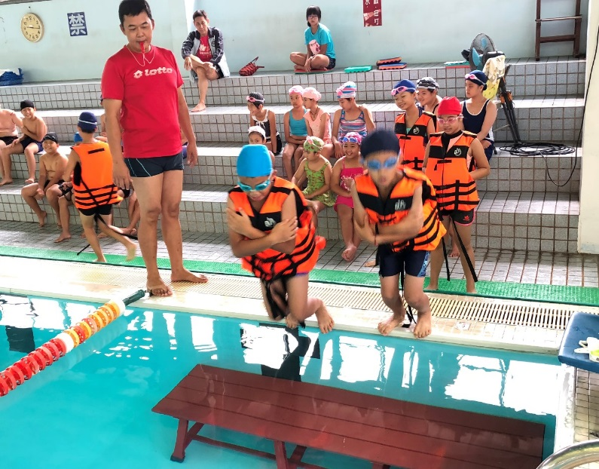
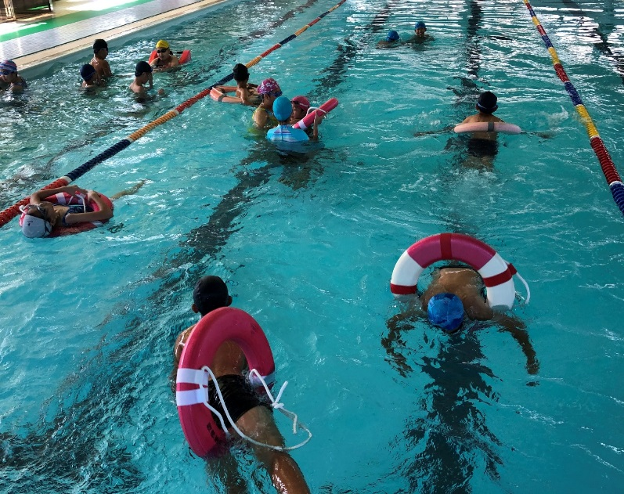
水域安全教學

Slide 13
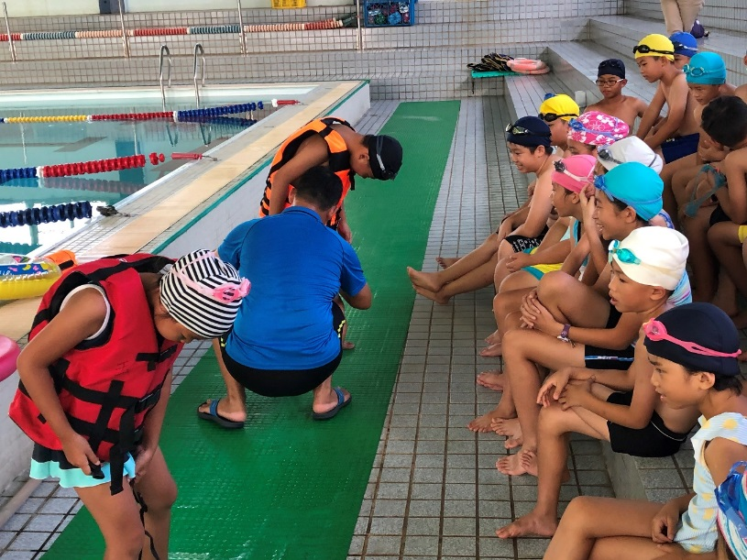
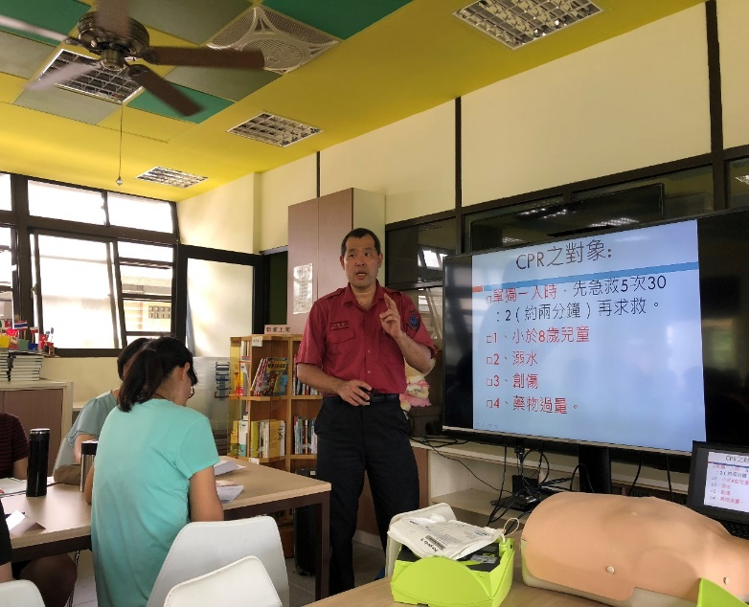
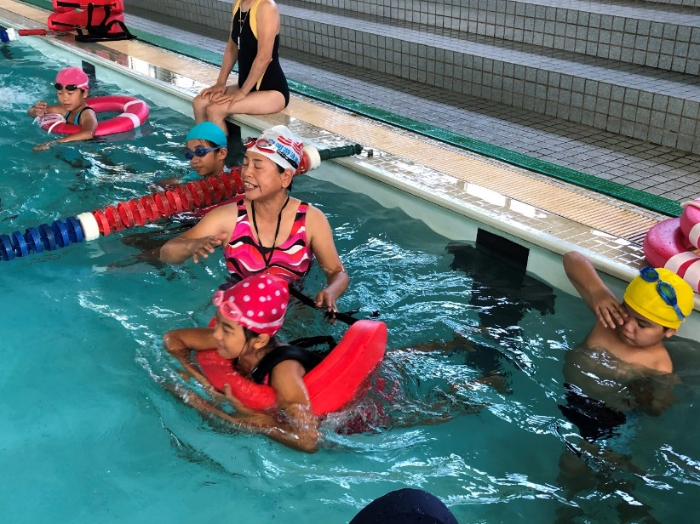
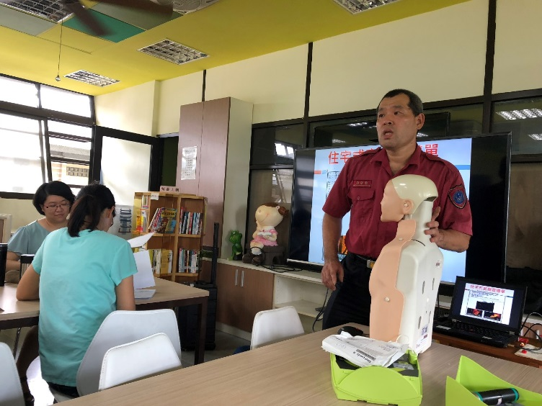
水域安全教學
CPR急救教學

Slide 14
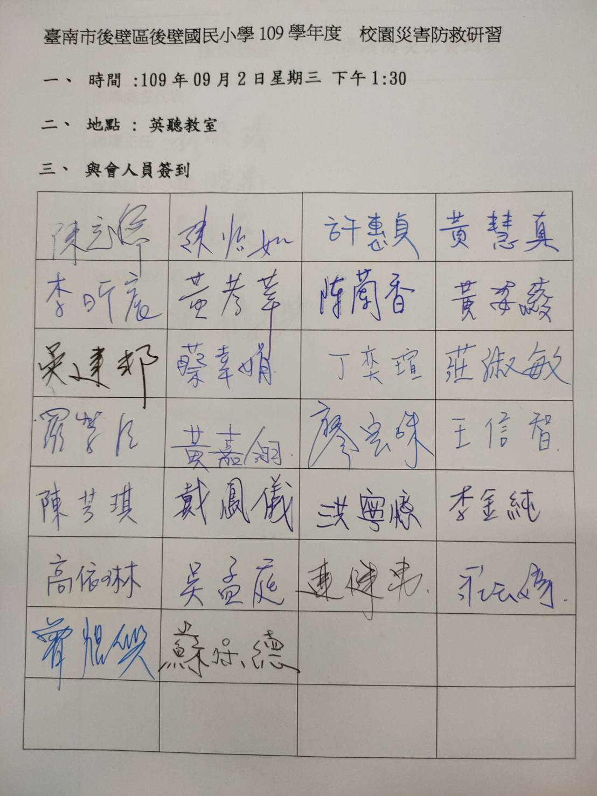
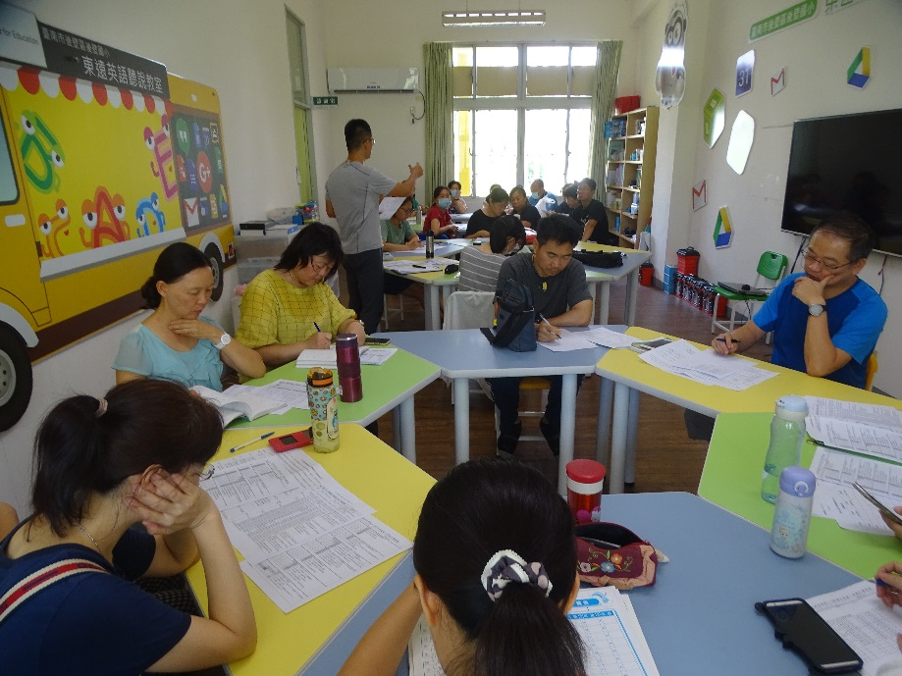
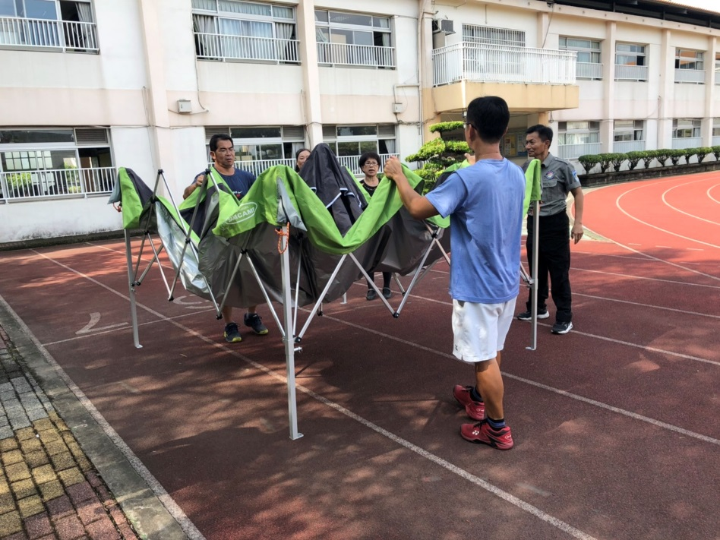
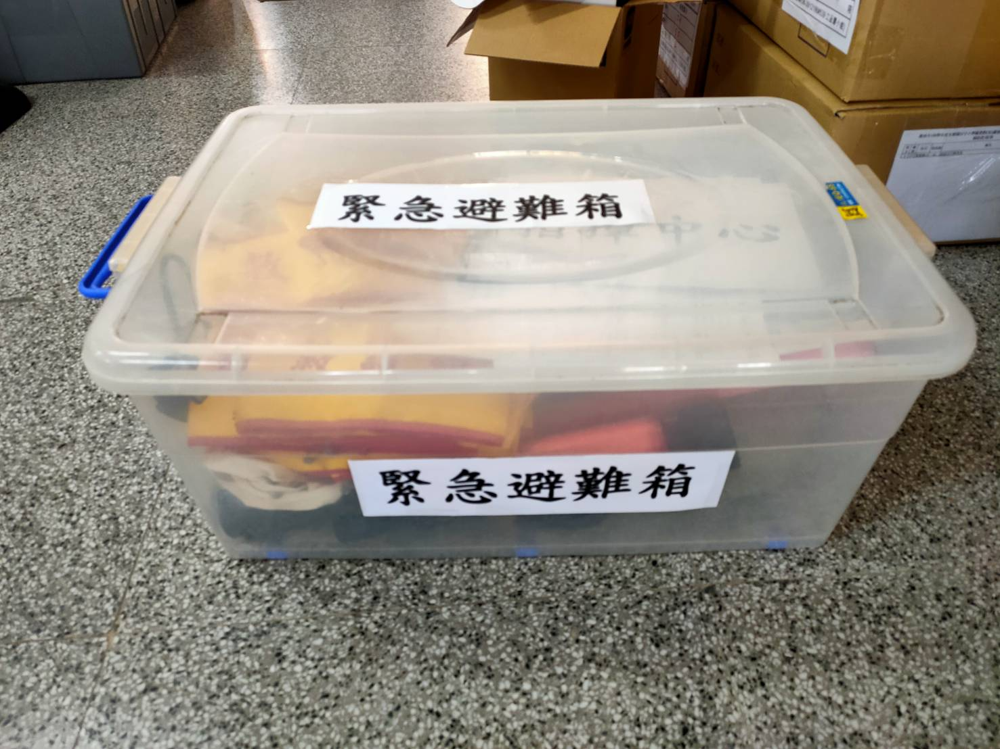
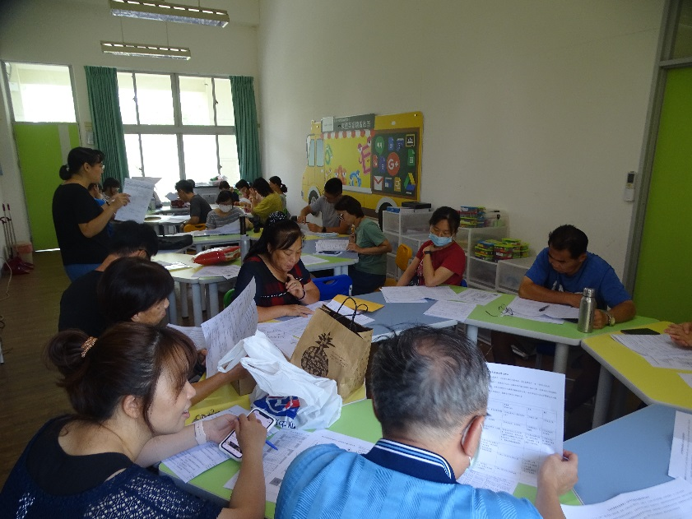
校園災害研習 防災演練準備

Slide 15
防災演練成果
學生確實做到趴下、掩護、穩住的避難原則
學生避難疏散演練
全校疏散至操場後集合點名並回報人數
成立災害指揮中心

Slide 16
防災演練成果
導師回報各班人數
搶救組檢視建物受損情況
搶救組進行初步滅火
搶救組救助受傷的學生

Slide 17
防災演練成果
搶救組架起警戒線
避難引導組引導消防隊進入校園
導師進行安撫
指揮官掌握災情

Slide 18
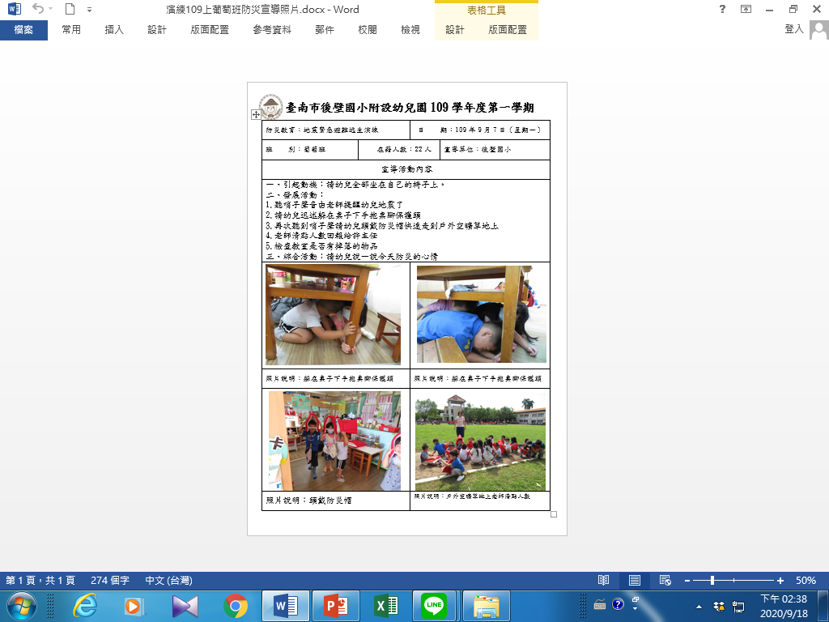
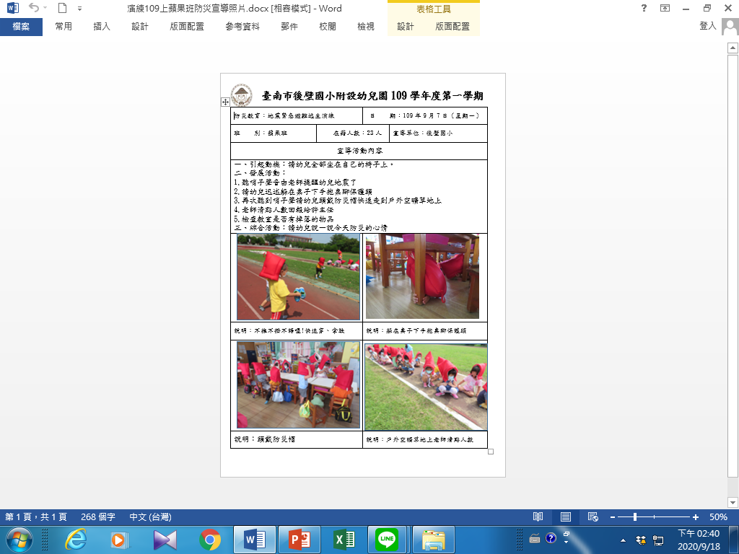
後壁附設幼兒園 防災演練

Slide 19
感謝大家的聆聽與指教！

